Slide 1
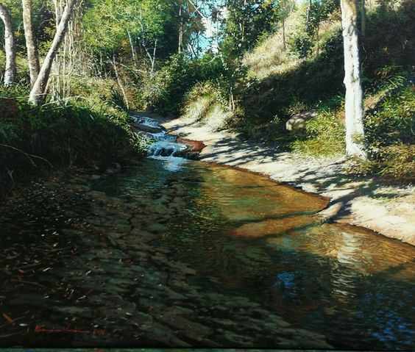

Engª Aquicultura/UFSC
Alfredo Vieira
Cascatinha
(óleo sobre tela, 2016)

Slide 2
Classificação dos cursos de água de acordo com o regime de vazões
Efêmeros
Intermitentes
Perenes
Classificação dos cursos de água

Slide 3

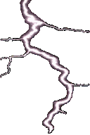



Escoamento
Superficial
Como não há alimentação do subsolo, após cessar o escoamento superficial não haverá mais vazão no curso de água.
Esse é um curso de água chamado de EFÊMERO.
Classificação dos cursos de água

Slide 4
Infiltração
Lençol Freático
Lençol Freático período seco
No período seco, após ocorrer o rebaixamento do lençol freático não haverá mais vazão no curso de água, pois cessa a alimentação do subsolo.
Recarga do Aquífero
Esse é um curso de água chamado de INTERMITENTE.
Classificação dos cursos de água

Slide 5
Infiltração
Lençol Freático
Como ocorre alimentação do subsolo mesmo no período seco, o rio não chega a cortar em nenhuma época do ano.
Lençol Freático período seco
Lençol Freático período seco
Esse é um curso de água chamado de PERENE.
Recarga do Aquífero
Classificação dos cursos de água

Slide 6
Portanto:
Cursos de água EFÊMEROS ➔ transportam apenas o escoamento superficial e não são alimentados por fluxos subterrâneos de água. Secam imediatamente após o final do escoamento superficial.
Cursos de água INTERMITENTES ➔ também descarregam o escoamento superficial, mas recebem fluxos subterrâneos oriundos do subsolo nos períodos chuvosos. Dessa forma, suportam vazões por certo período entre chuvas.
Cursos de água PERENES ➔ da mesma forma que os anteriores, os cursos de água perenes transportam o escoamento superficial. Como são alimentados por nascentes permanentes – que não secam mesmo nos períodos de estiagem – mantém vazões contínuas ao longo de todo o ano.
Classificação dos cursos de água

Slide 7


Afloramento de Água
Subterrânea ➔ NASCENTE
Região saturada
Região saturada
Região saturada
Região saturada
Região saturada
Classificação dos cursos de água

